Slide 1
Снеговик
Е. Бром

Slide 2
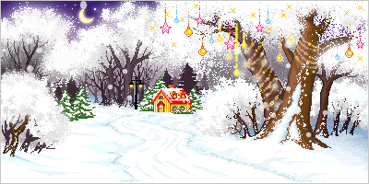
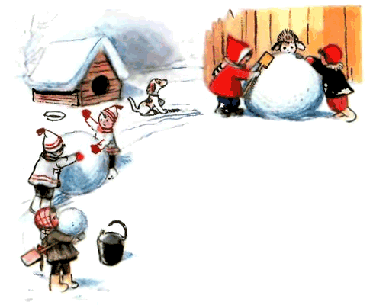
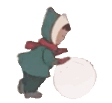
Лепит с самого утра Детвора снеговика.

Slide 3
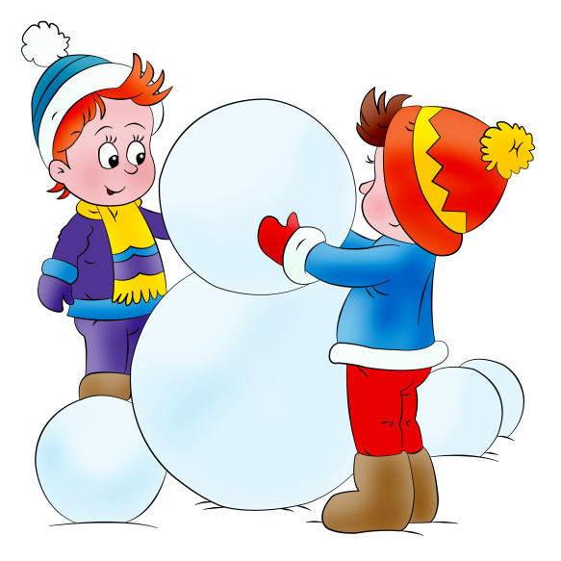
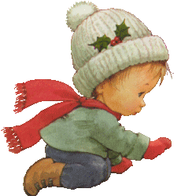
Снежные шары катает И смеясь, соединяет. Cнизу самый крупный ком, Чуть поменьше ком на нём.

Slide 4
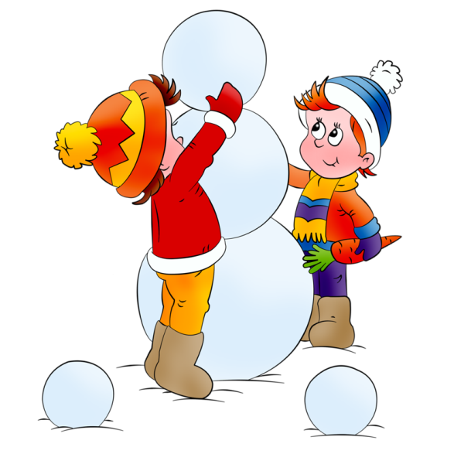
Ещё меньше – голова, Дотянулися едва.

Slide 5
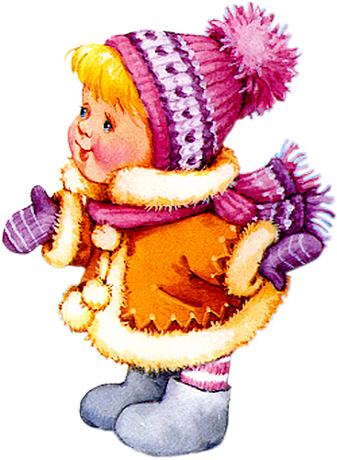
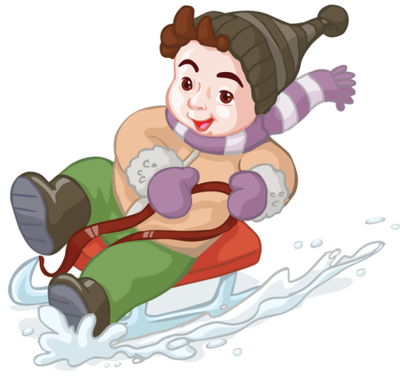
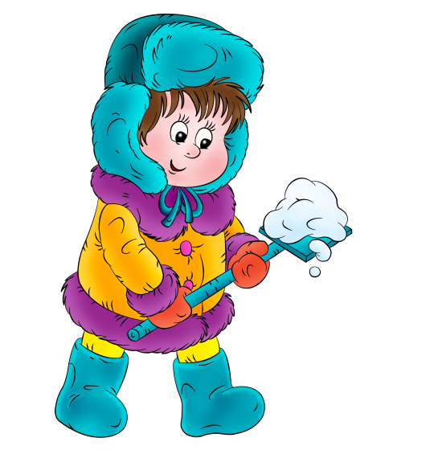
Глазки- шишки, нос морковка. Шапочку надели ловко. Яркий шарф, в руках метла. И довольна детвора.

Slide 6
Конец

